Slide 1
“先知”
态势感知服务
服务+
安恒信息

Slide 2
1
|
海量站点监管的困境
2
|
态势感知服务的内容
态势感知服务
3
|
态势感知服务的特色
4
|
服务价值与用户案例

Slide 3
1
1
|
海量站点监管的困境

Slide 4
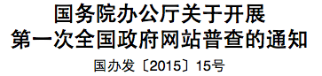
站点基础信息知多少？
归属信息不清
站点归属人？维护人？
一次普查引发的反思
维护状态未知
25W站点
僵尸站点、睡眠站点
8W站点
？
子域名大量开放
Wap.sxgnt.gov.cn
Seghytrfdcvh.liaon.gov.cn
人工普查
“先知”探测

Slide 5
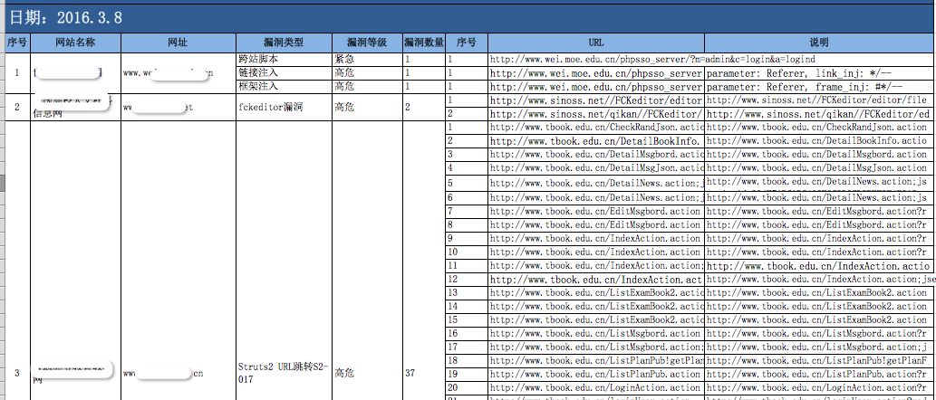

站点安全检测投入大
每年安全大检查支撑单位的经验数据
全国政务站点
240,000站点
12，000人/天
省政务站点
1,2000站点
600人/天
?
历史数据如何跟踪
?
整改情况如何管理
扫描器/扫描平台
自动化检测
?
投入产出比？
专家安全验证与分析
整理数据/编写检测报告

Slide 6
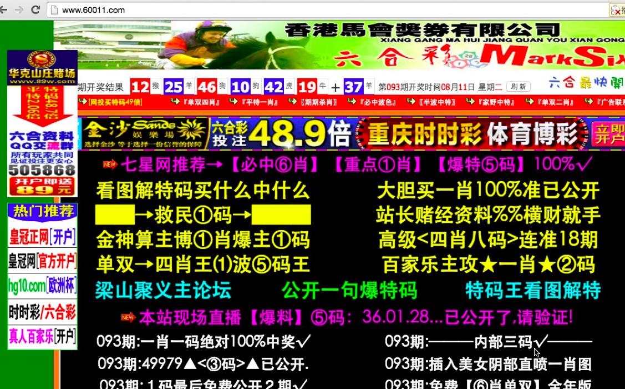


突发事件通报不及时？
未及时发现，被上级监管单位通报
未及时整改，被上级单位重复通报；
建设单位整改不及时、不到位引发二次攻击。
未及时处置，互联网中产生恶劣影响，影响单位公信度与考核。

Slide 7


安全预警只能广播?
@all ，IIS7 远程命令执行漏洞爆发！
@all ，飞塔系统存在后门请注意！
产生类“广播风暴”
@all ，……
安全动态更新频繁，
各类风险层出不穷
过多信息造成疲劳，预警难有指导作用

Slide 8
2
2
|
态势感知服务

Slide 9

风暴中心的安全运营能力
云防御——玄武盾
云分析——飞天镜
云监测——先知
云专家服务

Slide 10

基础资源信息探测
探测发现在线系统
1300万在线设备
在线设备
WEB站点
识别系统类型、定位
25W政府站点
4.1亿域名

Slide 11










指纹信息采集
CMS、插件
WEB服务器类型
开发语言、框架
操作系统

Slide 12

0day安全预警
Struts2 远程命令执行
Struts 2.0.0——Struts 2.3.15
http.sys 远程命令执行
IIS7+Windows 7、 8、2008、 2012
证书验证安全限制绕过漏洞
Openssl 1.0.2c 1.0.2b 1.0.1o 1.0.1n
……
海量指纹库
指纹快速识别
POC 精准预警

Slide 13
海量站点的漏扫
确认扫描系统范围
执行大数据扫描
深入策略验证
跟踪比较整改数据
如检测浙江省政府站点
教育行业站点
上海市站点
海量任务检测，
对单站点产生影响微小
检测后对漏洞进行自动化精准验证、取证，确认漏洞存在
历史漏洞遗留情况
一定时长内的修复情况
最新爆发的漏洞增加情况
增加高精准验证环节，解决传统检测中，误报严重的问题，对扫描后的漏洞针对性验证，又能保障检测效率

Slide 14
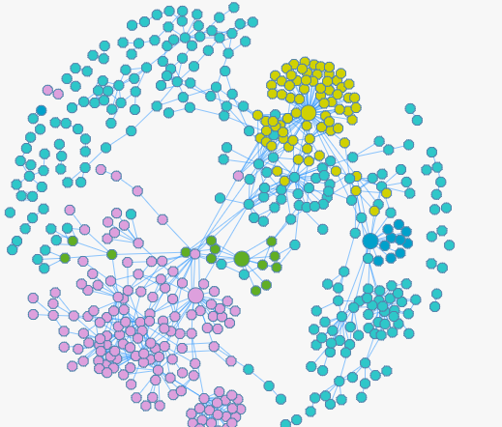
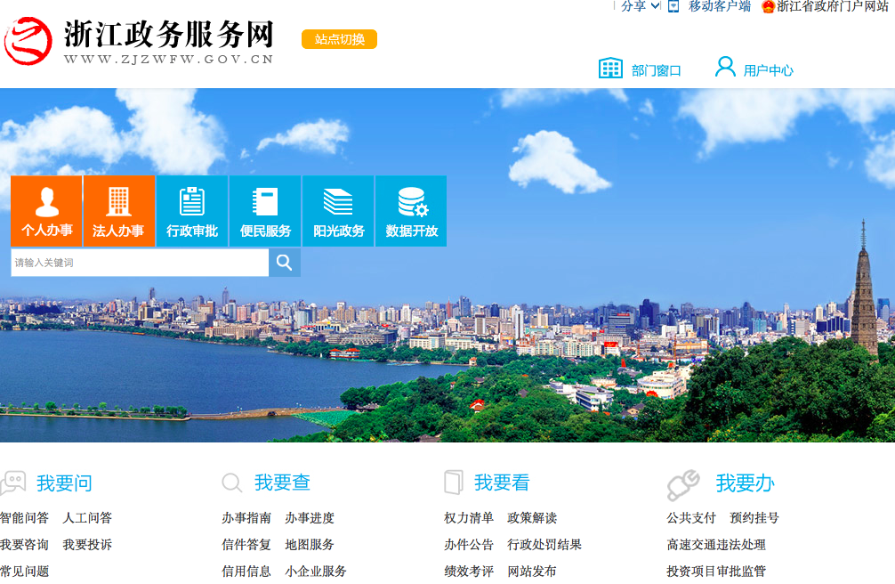

安全事件监测
来自其他站点事件关联
传统方式专注单站点自身页面，
基准判断难于精准发现攻击事件
敏感内容库
海量站点中提取形成暗链库
海内外重点平台监控
黑客攻击特征库
基于网络空间威胁的新型事件监测
海量站点威胁信息提取，可对90%以上有组织的攻击特征匹配
空间站点关联，发现更多被黑事件。如成为广告站点、暗链源、黑站被推广等事件。

Slide 15
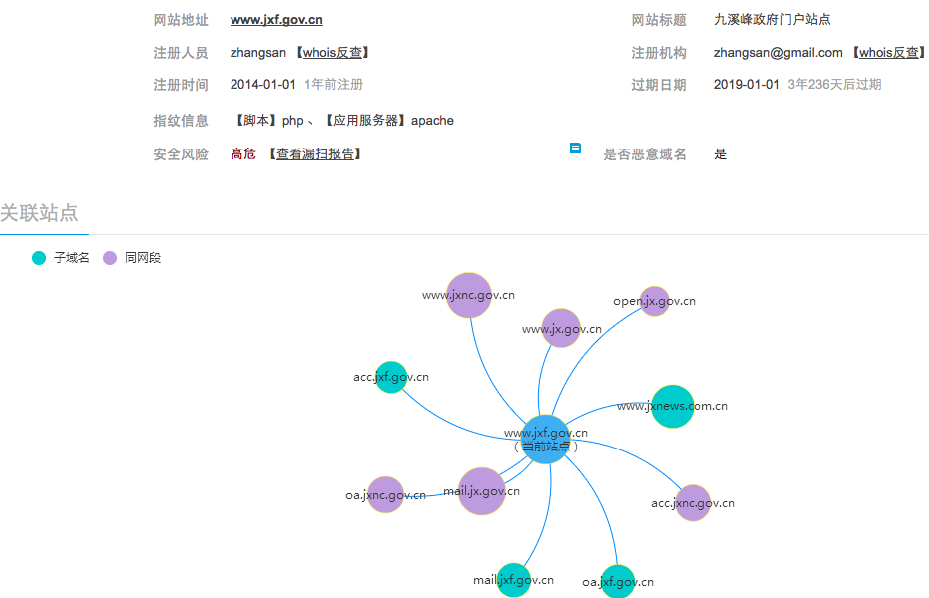
威胁情报查询
[基础]域名/IP信息
[基础]站点指纹信息
[风险]漏洞情况
[关联]同网段相关站点
[关联]相关子域信息
[信誉]历史被攻击/攻击情况

Slide 16
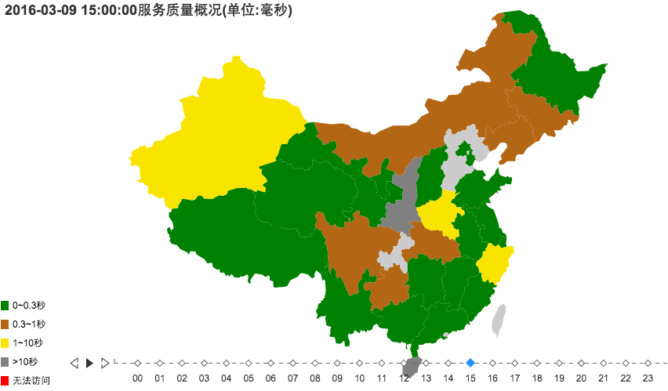
服务质量监测
多节点监测
全国29个可用性监测节点
多线路服务质量监测
深入分析服务数据
域名解析监测，可发现域名劫持
网络延迟、解析延迟、HTTP延迟等数据分析
内容可用性
发现僵尸站点
全国多节点监测可用状况

Slide 17
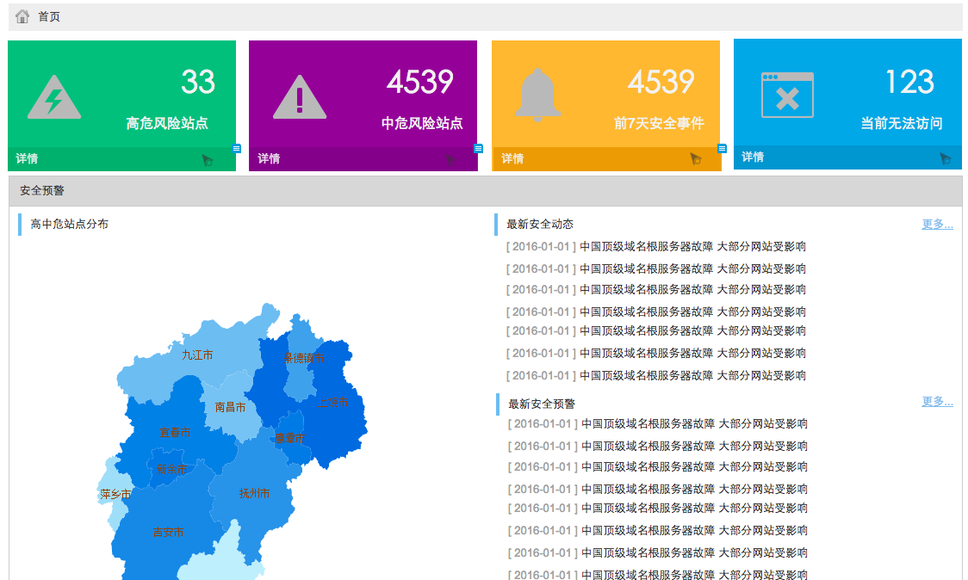
服务输出
用户服务终端
告警与追踪
人工事件分析与审核
APP 实时通报
专题分析
专题事件深入分析
海量监管站点宏观态势分析
可视化展现
多维度展现各类安全问题
多指标体现当前安全状态
时序图展现整体安全走势

Slide 18


服务输出——告警与追踪
事件全生命周期跟踪
用户确认
事件需要处置
事件/漏洞审核
处置状态
确认通报
确认修复
专家审核
事件存在
云端周期跟踪
事件存在情况

Slide 19

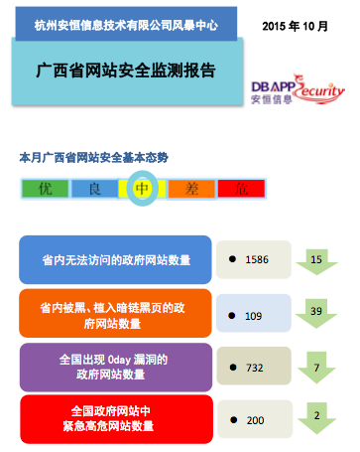


服务输出——专题报告
安全普查报告
专题预警报告

Slide 20
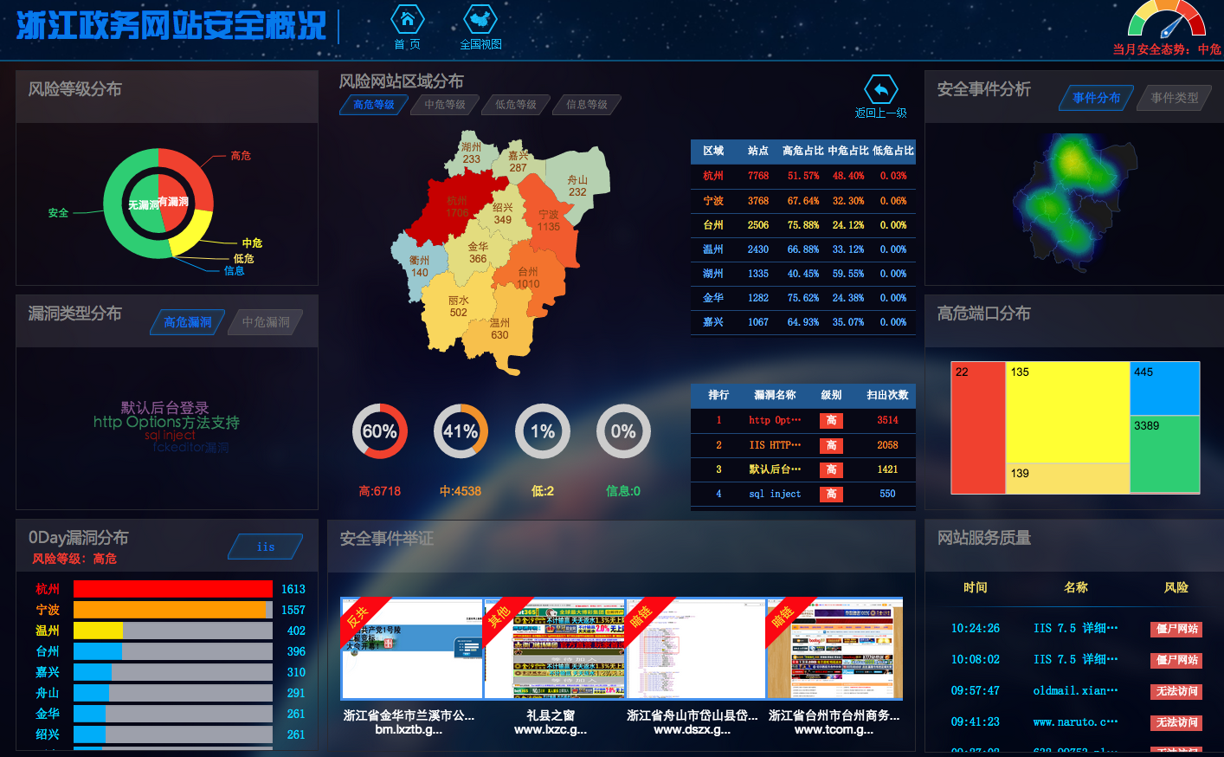
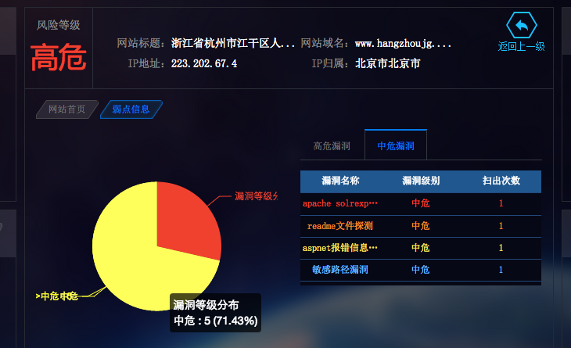
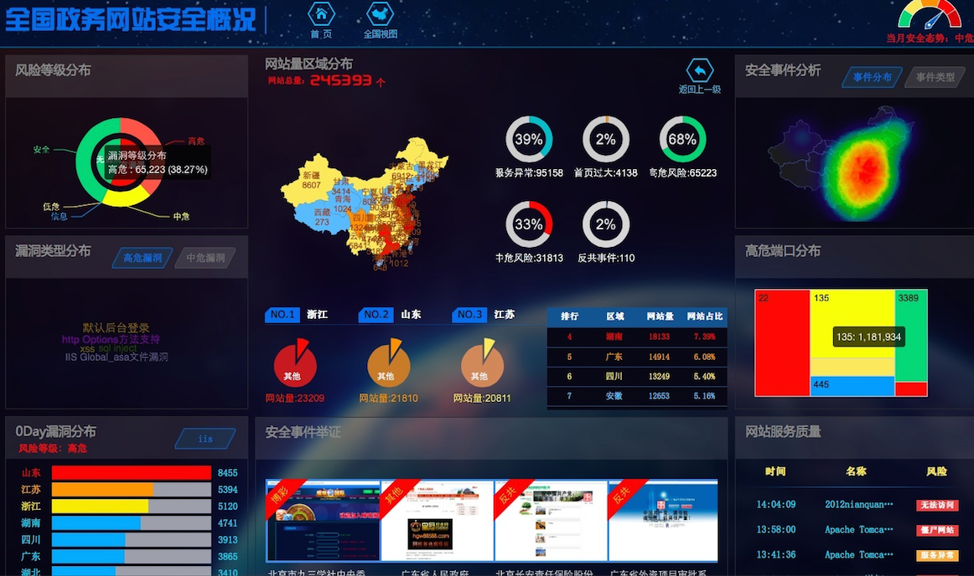
服务输出——可视化展现
各维度立体分析模型
国、省、市多级展现
宏观到微观多级钻取

Slide 21
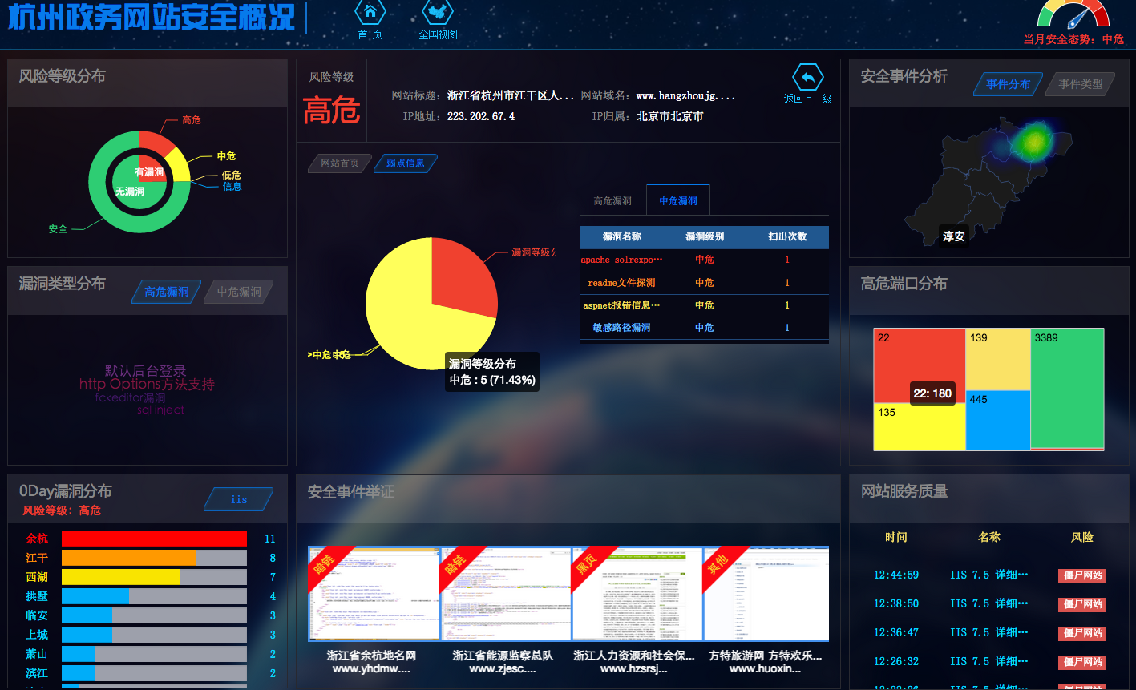
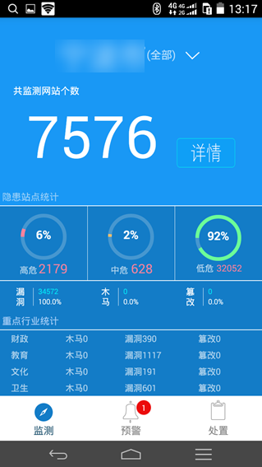


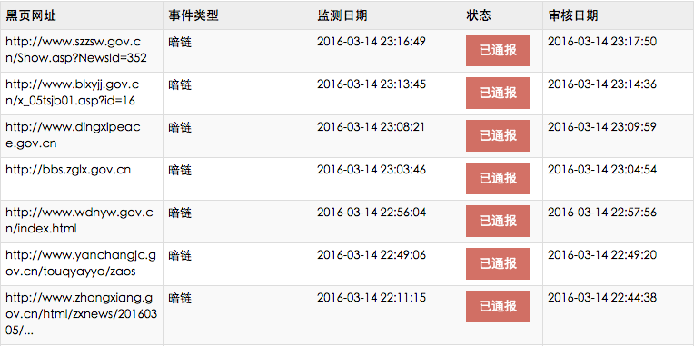
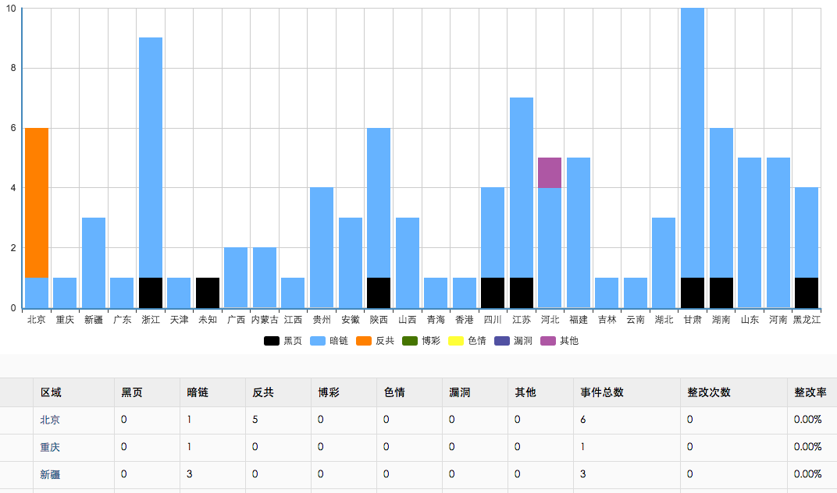
服务终端
态势感知可视化
事件通报处理管理
云端监测
7*24专家值守
富终端接受并管理服务数据
专业报告与资讯分析
移动终端APP

Slide 22
3
3
|
态势感知服务优势

Slide 23

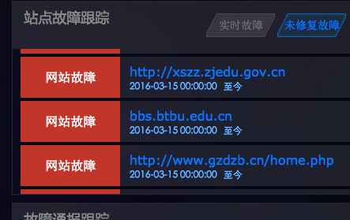



带系统的服务+
需要系统规范的服务记录
并可进行数据二次利用
可实时查看安全动态
离散的邮件告警
规范的在线/离线告警
并可进行二次通报
各类报告需存档
报告与资讯在线推送
电话沟通了解现状
实时查看/展示动态
传统服务现状
更敏捷科学的服务载体

Slide 24
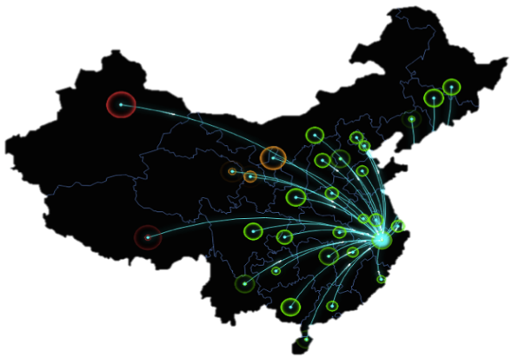
大数据专业处理与专家能力结合
分布式基础网络
覆盖全国32个省市的监测节点
自发现网络空间在线系统
海量数据处理性能
网络设备 12，339，390
发现漏洞 68，922，867
存储数据 465TB
安全事件 8500多起
基于HADOOP的大数据架构
0day挖掘策略更新
专家7*24安全值守服务
事件取证与审核
威胁情报分析
安全资讯动态分享

Slide 25
技术态转化为管理态服务
安全事件云端发送后，监管用户进行及时通报，并实时掌握下级用户处置状态。有效提升通报效率。
01
可移动的安全处置流程，提升监管效率
通过服务终端的可视化展现：
1、安全工作可视化
2、安全态势可监管
3、安全业绩可展现
云端周期性对事件进行确认，可提取：
1、各单位处置率
2、处置用时效率
3、问题遗留情况
促进安全整改。
安全态势与工作
可视可控可管
闭环的事件整改
追踪，提升整改效率
02
03

Slide 26
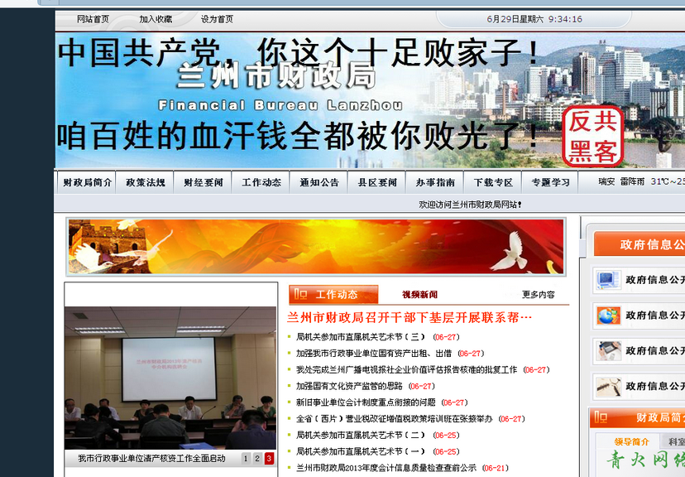

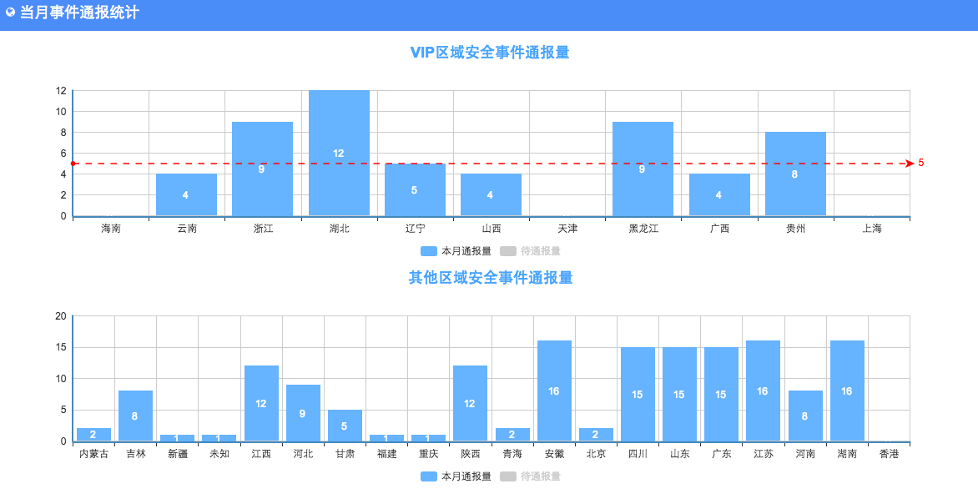

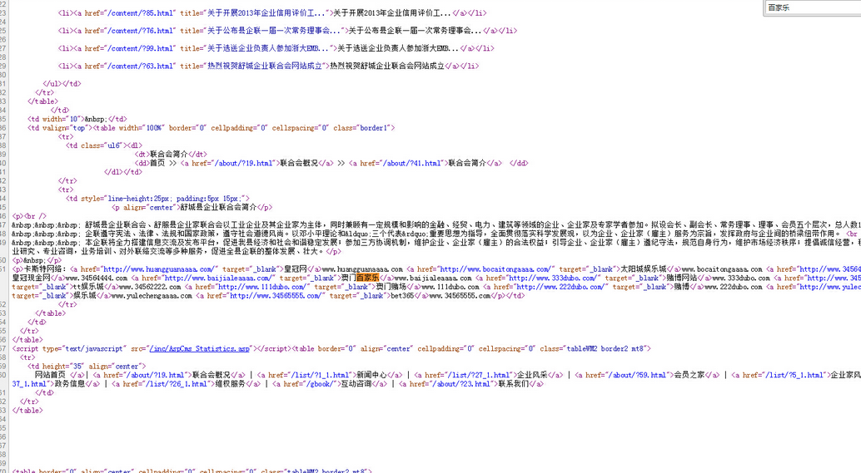
专业的安全监测与通报团队
3小时内下发至被影响用户单位
公安部通报中心/地方公安
年度通报8000多起事件
国家cncert/ 地方cert
公安部优秀通报支撑单位
Cncert的通报支撑单位
29地cert通报支撑

Slide 27
4
4
|
服务模式说明

Slide 28
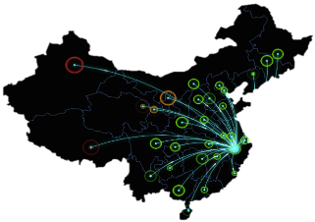
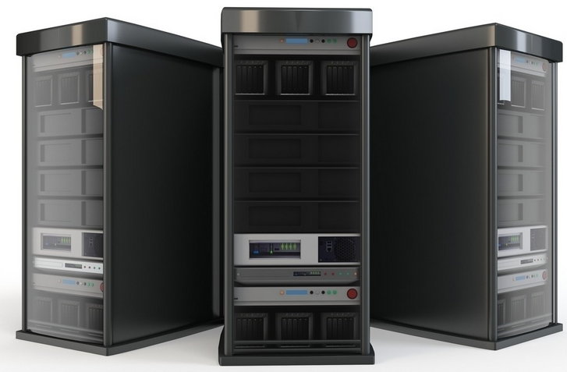

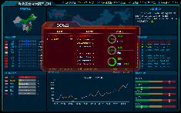


自建先知引擎集群
用户引擎集群
引擎调度/数据回送
32个全国节点
监测共享
海量的数据
计算资源
云服务终端
远程HTTP访问
用户远程登录
服务成果
7*24的安全
运营服务
自建用户专用的大数据扫描引擎集群，
保障需要监管海量系统用户的监测效率
云端资源与服务

Slide 29
云端纯服务
32个全国节点
监测共享
海量的数据
计算资源
云服务终端
远程HTTP访问
用户远程登录
服务成果
7*24的安全
运营服务
0部署、0运维，享有云端的大数据监测资源与专家安全服务
云端资源与服务

Slide 30
服务规格
态势感知服务内容详单
监测内容 | 具体描述
基础信息收集 | 对全国网络空间中的特定行业在线信息系统自动发现，并配套提供各类系统采用的基础指纹数据。
重点系统保障 | 重点系统保障包括对重要的站点进行漏洞的人工分析审核，实时的安全监测与服务质量监测，并提供经过审核的安全分析报告。
安全问题通报 | 对行业内或辖区内的站点进行安全监测，并进行人工分析和审核，对全国该范围内出现的安全问题提供及时的通报服务。
安全威胁预警 | 对互联网中该行业出现的最新安全威胁，如0day漏洞，最新攻击事件，对行业站点进行定向监测和预警，提供威胁分析。
安全报告 | 通过风暴中心的服务平台提供报告获取在线应用，可按需获取指定行业任意站点安全检测报告。
安全态势分析 | 定期分析我国该行业的安全状态、安全风险和走势，帮助宏观掌握整体安全态势。
安全态势展示 | 提供全国该行业网站安全态势的可视化展现服务，提供展示设备与在线数据。
重点系统可视化展示 | 提供给重要信息系统的可视化保障服务，供用户监控当前信息系统攻击、访问实际情况。
安全通告 | 对全球发生的最新安全事件、安全资讯进行整理和搜集，提供当前最新的安全信息。
安全应急响应 | 提供对重点系统的不超过20人天的远程/现场应急响应，帮助解决出现的安全，包问题含不仅限于入侵分析，安全事件分析，后门清除等。

Slide 31
5
5
|
服务案例分享

Slide 32





教育部案例分享
教育部信息中心需要对教育部机关司局、直属单位和直属高校的180个重要网站进行实时安全监测，以及对全国教育行业2W多站点进行安全通报服务。
重要系统保障
服务项目
漏洞检测
可用性监测
事件监测
0day预警
服务输出
安全通告
安全可视化
专题分析
态势感知报告

Slide 33
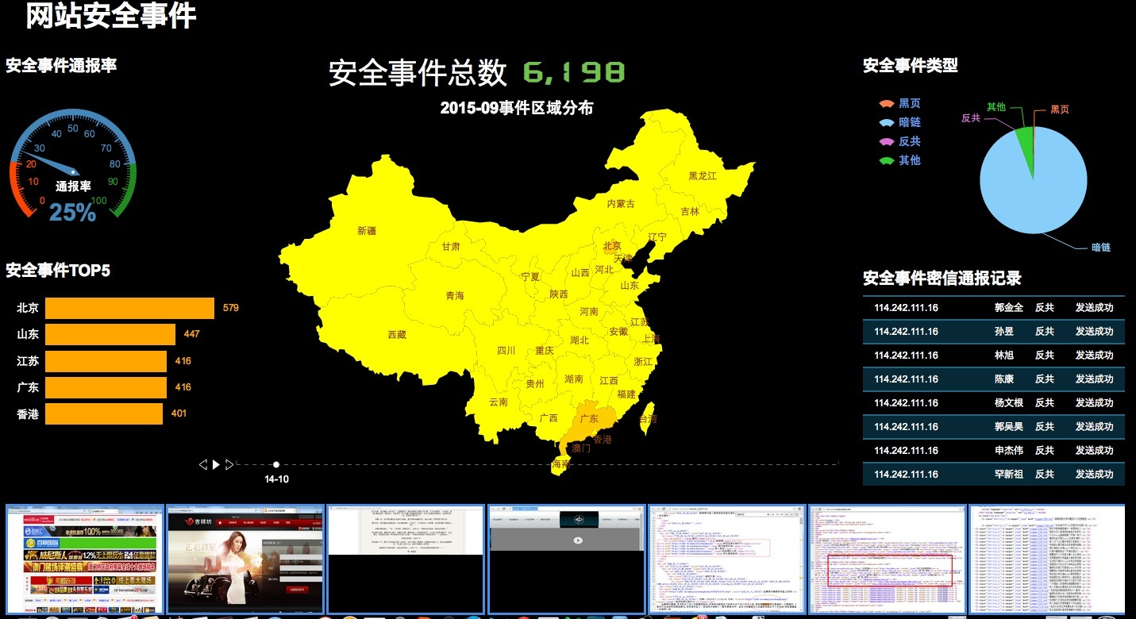



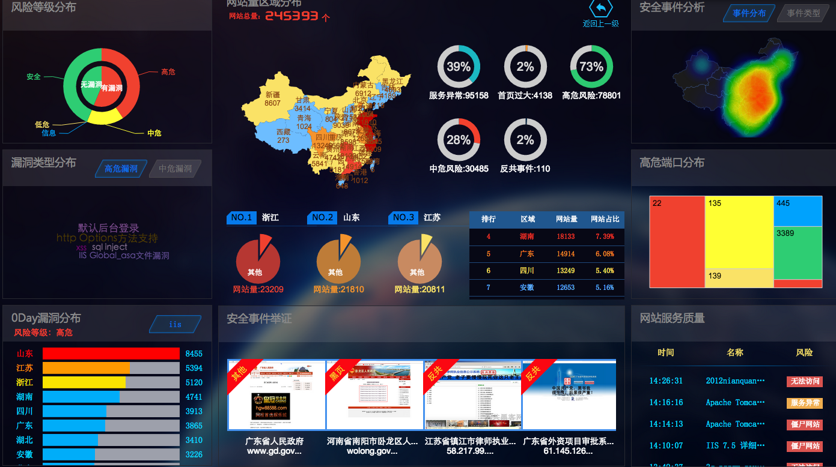
教育部案例分享
审核取证
分析告警
风暴中心平台
7*24专家团队安全运营服务
日志监控
风险预警
重要系统
日志
回送
监测
Syslog
Accesslog
……
部委网站
直属单位
各类教育站点
教育部的监控中心实时展现
用户随时可见当前安全态势

Slide 34
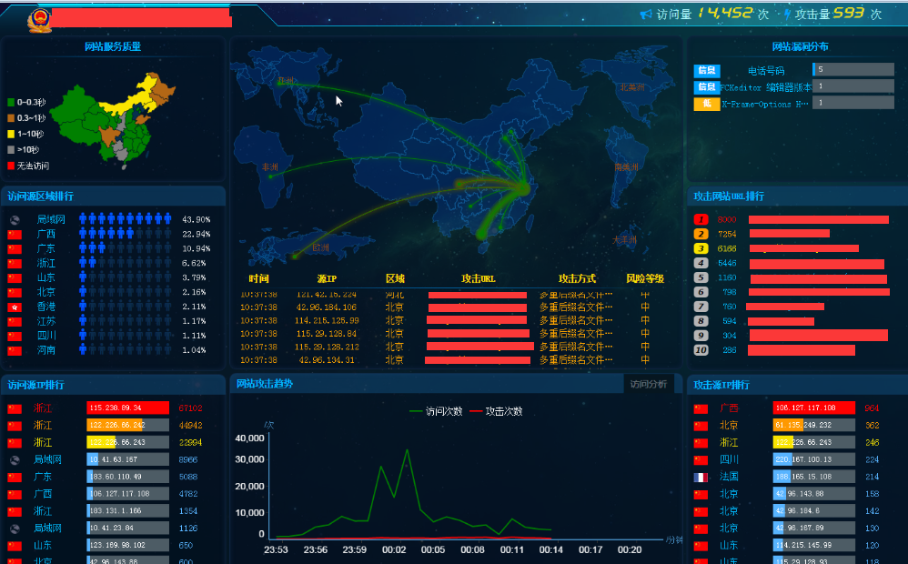
更多风暴中心的服务
云WEB应用防护服务
大数据分析服务
累计8年的专业云WAF服务
HTTP协议规范性检查
Webshell防护
注入、跨站、CSRF、网马防护
扫描器、爬虫防护
智能防护
基于区域的访问控制
用户定制化防护
流量日志回送分析预警
围绕WEB的大数据分析
形成全面的信誉度模型
高达300G的DDOS流量清洗服务

Slide 35







玄武盾云安全防御服务
全国DNS调度中心
DDOS防护
北京
上海
用户网站
全国节点
云WEB应用防御
大数据分析

Slide 36
玄武盾云安全防御服务
核心防护引擎来源于WAF产品
企业级
8年产品技术积累
历经数10W+网站的考验
功能完善，部署便捷，按需使用
解决方案

Slide 37
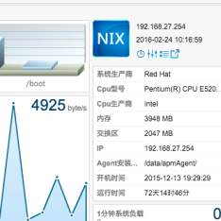
飞天镜——下一代安全的技术核心
DPI/log/……
运行日志
访问数据
防御动作
监测数据
攻击事件
聚类分析
关联分析
建模预测
A
P
T
事件
恶意代码
网络取证
安全情报
攻击画像
攻击溯源
大数据安全分析改变的不仅是SIEM，包括了所有的安全技术，成为了下一代安全技术的关键特性。

Slide 38

飞天镜——海量数据来源兼容
6年多的项目实践，我们支持200多个品牌，1000多种型号设备的全协议日志解析！

Slide 39
THANKS
风暴中心 先知

